Slide 1
Design Pattern
4210161024_Listia Eka septiana_praktikum2

Slide 2
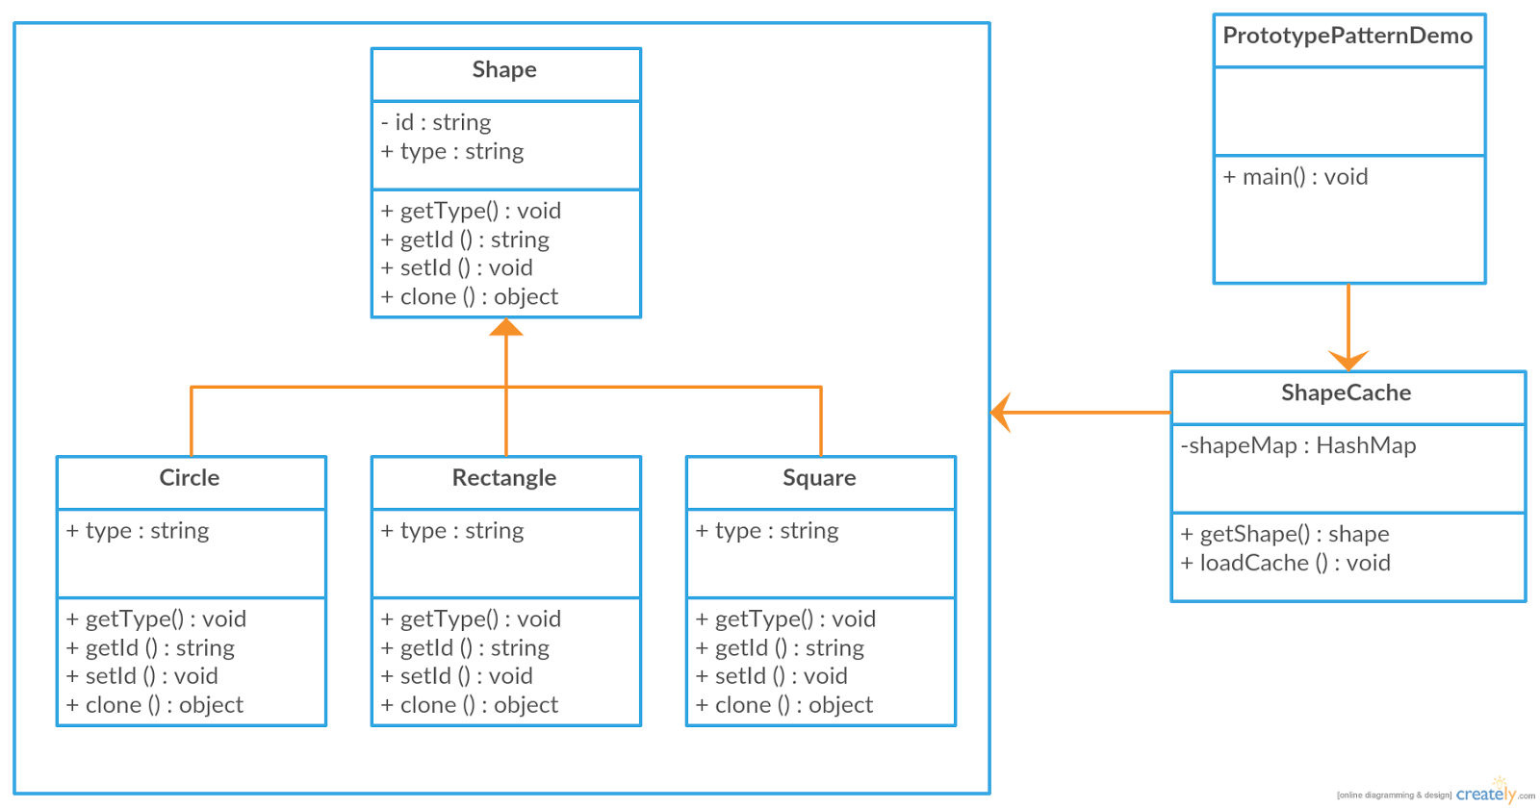
Prototype
Nama game : Castle Defense
Deskripsi kasus : Dalam permainan ini, setiap beberapa detik musuh akan terus spawn dan terus membuat enemy baru yang bermunculan tanpa membuat bahan baku atau objek terus dikloning untuk membuat objek baru.
Gambar class diagram :

Slide 3
Penjelasan pattern yang dipilih :
untuk memangkas cost yang diperlukan untuk membuat objek baru, karena objek tersebut sebenarnya adalah sesuatu yang sama jadi tidak perlu membuat new object jika objeknya serupa.
Objek yang diduplikat memang adalah sesuatu yang bisa kita bilang sama tapi bukan berarti kita tidak dapat mengubah konten atau nilai variabelnya. State dari original objek sama dengan clone objeknya saat waktu dikloning.

Slide 4
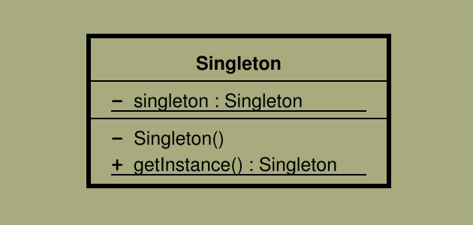
Singletone
Nama game : Castle Defense
Deskripsi studi kasus : Dalam permainan ini, terdapat entitas untuk menyimpan skor, item, koin yang tersimpan dalam 1 objek atau instance
Gambar class diagram :

Slide 5
Penjelasan pattern :
agar sebuah kelas hanya dapat memiliki sebuah instance, tidak seperti pada kelas yang tidak menerapkan pattern ini dimana bisa ada banyak instance yang tercipta.

Slide 6
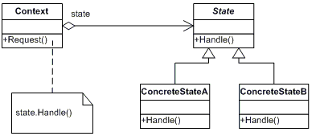
State
Nama Game : Castle Defense
Deskripsi studi kasus : Dalam game ini memiliki beberapa fungsi, salah satunya fungsi attack. Jika terdapat enemy yang melewati salah satu tower dalam jarak tertentu maka tembakan akan otomatis keluar.
Gambar class diagram :

Slide 7
Penjelasan pattern :
pattern kali ini menjelaskan jika ada suatu aksi pada suatu fungsi maka aksi tersebut akan kembali memanggil fungsinya.

